Slide 1
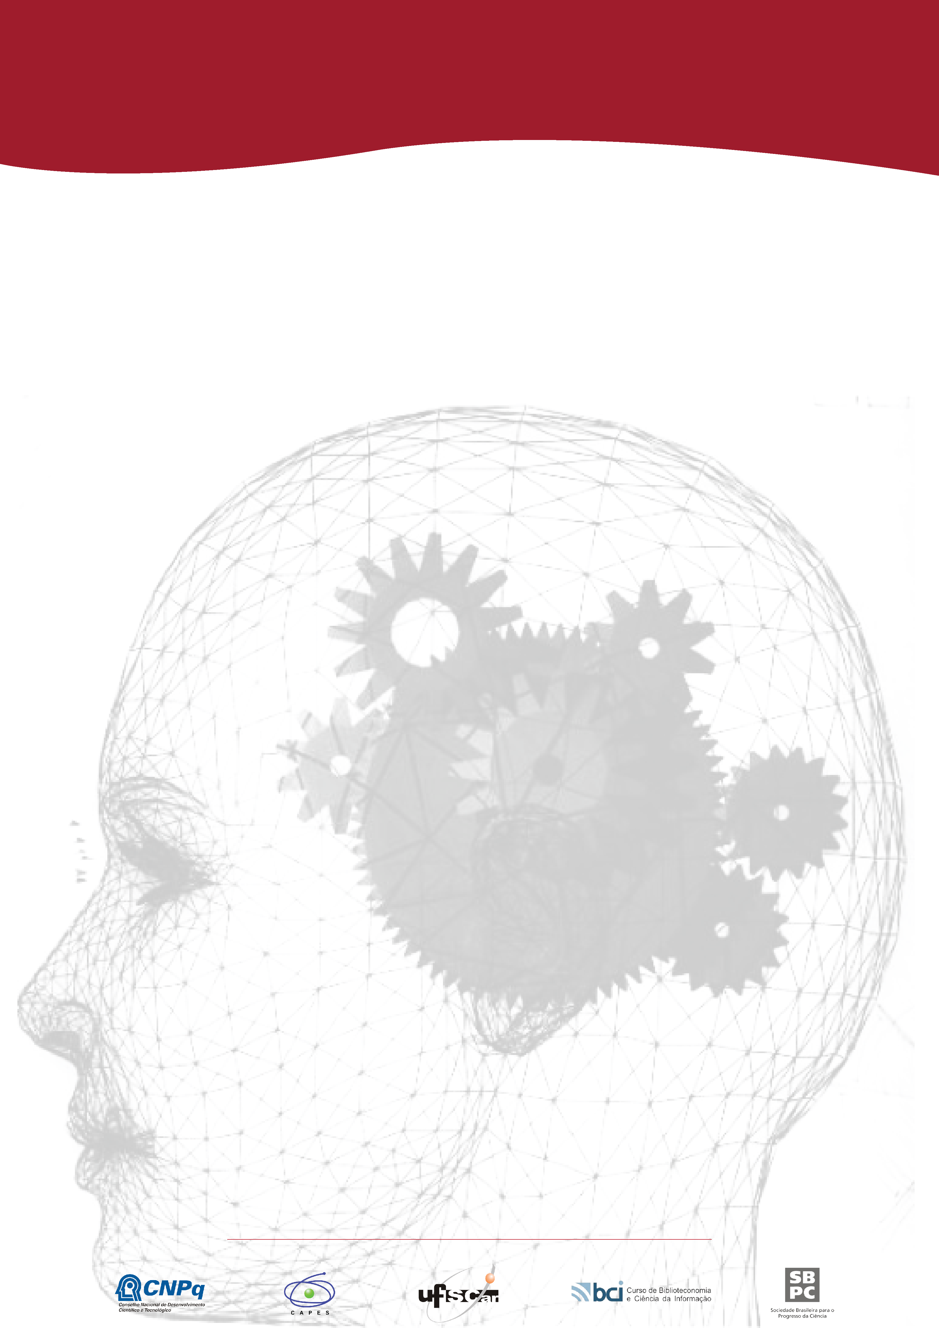
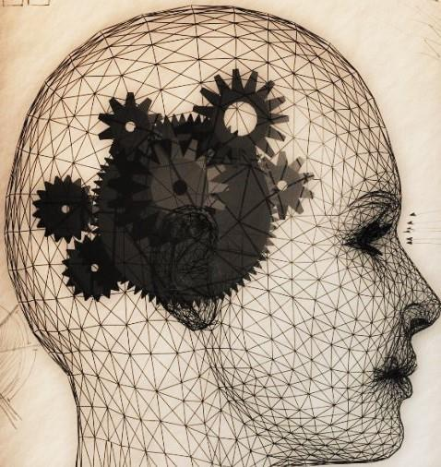
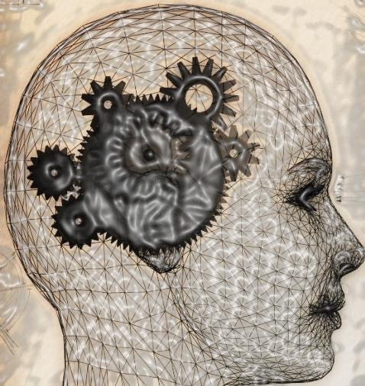
A Crise Paradigmática da Ciência segundo
Boaventura Sousa dos Santos
Athais Goulart Furtado – Estudante de Biblioteconomia e Ciência da Informação na UFSCar
Raphael Augusto dos Santos – Estudante de Biblioteconomia e Ciência da Informação na UFSCar
Thayná Rodrigues – Estudante de Biblioteconomia e Ciência da Informação na UFSCar
Vinicius Pereira – Estudante de Biblioteconomia e Ciência da Informação na UFSCar
CONCLUSÃO
.
Já no conjunto social, o autor aponta a industrialização da ciência, interdisciplinaridade, questionamentos da ideia de causa, entre outros.
Portanto, a crise não só é profunda como também irreversível, pois não sabemos quando essa revolução científica acabará.
INTRODUÇÃO
Trabalho, proposto pela Profª. Drª. Luciana Salazar Salgado, para a disciplina de Comunicação e Expressão na Universidade Federal de São Carlos. Apresentaremos adiante uma discussão referente à análise sobre a crise do paradigma dominante explícito no texto “Um discurso sobre as Ciências na transição para uma ciência pós-moderna” do escritor Boaventura de Sousa Santos. Entendemos que os paradigmas são os modelos de produção do conhecimento durante um período, enquanto o pensamento pós-moderno, ou aquilo que mais se aproxima do paradigma emergente, traz uma proposta nova de construção do conhecimento e da verdade. Em seu artigo, Santos expressa apontamentos quanto à ciência em si, seu progresso, sua complexidade, valores.
MÉTODO
Fonte Imagem: http://www.batanga.com.br/435/as-mulheres-mais-importantes-da-ciencia.
SANTOS, Boaventura de Sousa. Um discurso sobre as ciências na transição para uma ciência pós-moderna.Estud. av., São Paulo , v. 2, n. 2, p. 46-71, ago. 1988.
“Sendo uma revolução científica que ocorre numa sociedade ela própria revolucionada pela ciência, o paradigma a emergir dela não pode ser apenas um paradigma científico (o paradigma de um conhecimento prudente), tem de ser também um paradigma social (o paradigma de uma vida decente).” (SANTOS, 1988)
Partindo da obra de Boaventura Sousa dos Santos, a metodologia do trabalho questão objetiva alcançar um resultado consistente, propondo uma revisão bibliográfica do seu livro “Um discurso sobre as Ciências na transição para uma ciência pós-moderna” para analisar a crise do paradigma da Ciência.
Podemos concluir que a crise do paradigma é propedêutica a uma revolução científica que como uma onda, será uma ciência e, constante evolução, na qual tratará com tal importância tanto às ciências naturais como as ciências sociais. Esse novo paradigma deixa as distinções mecanicistas e visa uma pluralidade de métodos, entendendo que ciência influencia de forma significativa a sociedade é impossível que ela ignore seu contexto social para apresentar conclusões.
REFERÊNCIAS
DISCUSSÃO
A crise do paradigma dominante inicia-se por meio da revolução científica, que teve seu desenvolvimento a partir da teoria da relatividade de Einstein e do entendimento de que a realidade social é complexa, difusa e não pode ser classificada de forma tão simplista como se costumou pensar até então. Santos separa as causas dessa crise em dois conjuntos, sendo o primeiro teórico e o segundo social. No conjunto teórico, temos a teoria da relatividade de Einstein, a mecânica quântica, o questionamento do rigorismo matemático e o avanço do conhecimento nas áreas da microfísica, química e biologia na segunda metade do século XX.

